Slide 1
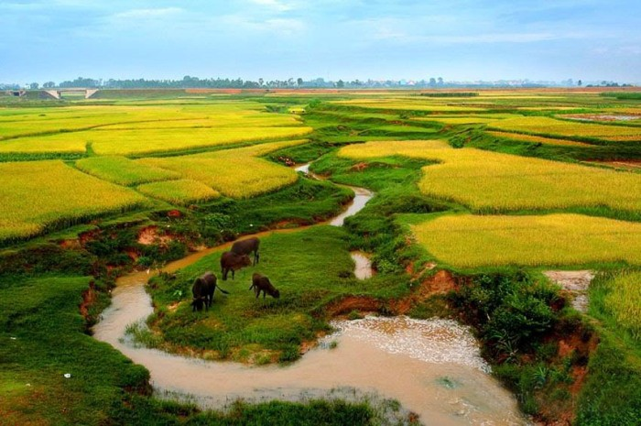
Địa lí 9
TRƯỜNG THCS CẨM ĐOÀI

Slide 2
Bài 36.
Vùng đồng bằng sông Cửu Long (tiếp theo)

Slide 3
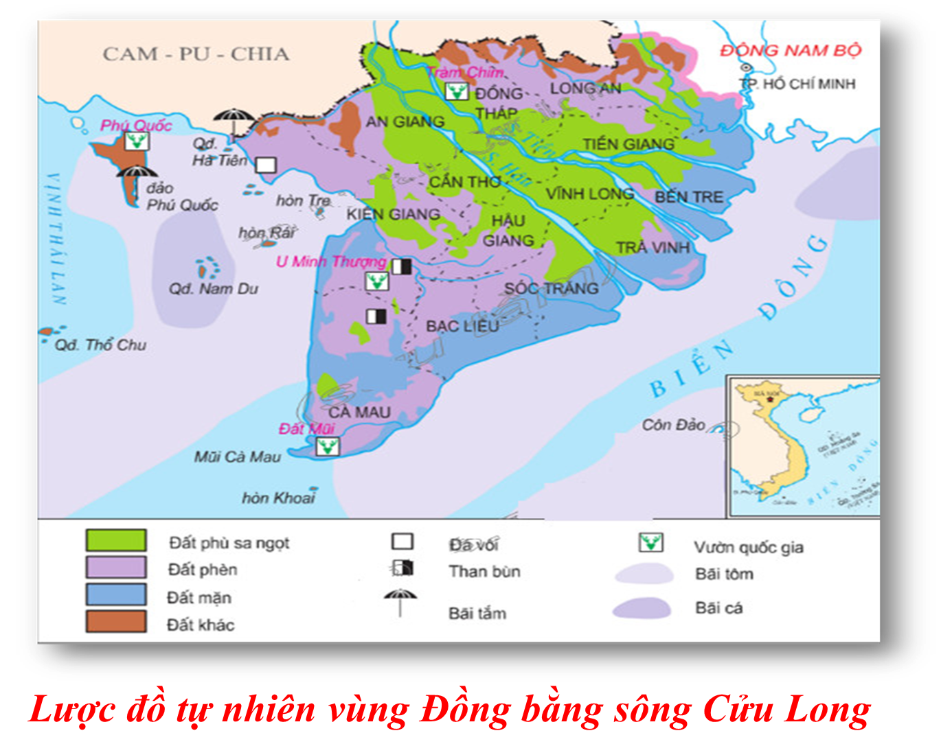

Slide 4
IV. Tình hình phát triển kinh tế
1. Nông nghiệp

Slide 5
Bảng 36.1 Diện tích, sản lượng lúa ở ĐB sông Cửu Long và cả nước (2002)
Tính tỉ lệ phần tram diện tích và sản lượng lúa của ĐB SCL so với cả nước
Nêu ý nghĩa của việc sản xuất lương thực ở ĐB này

Slide 6
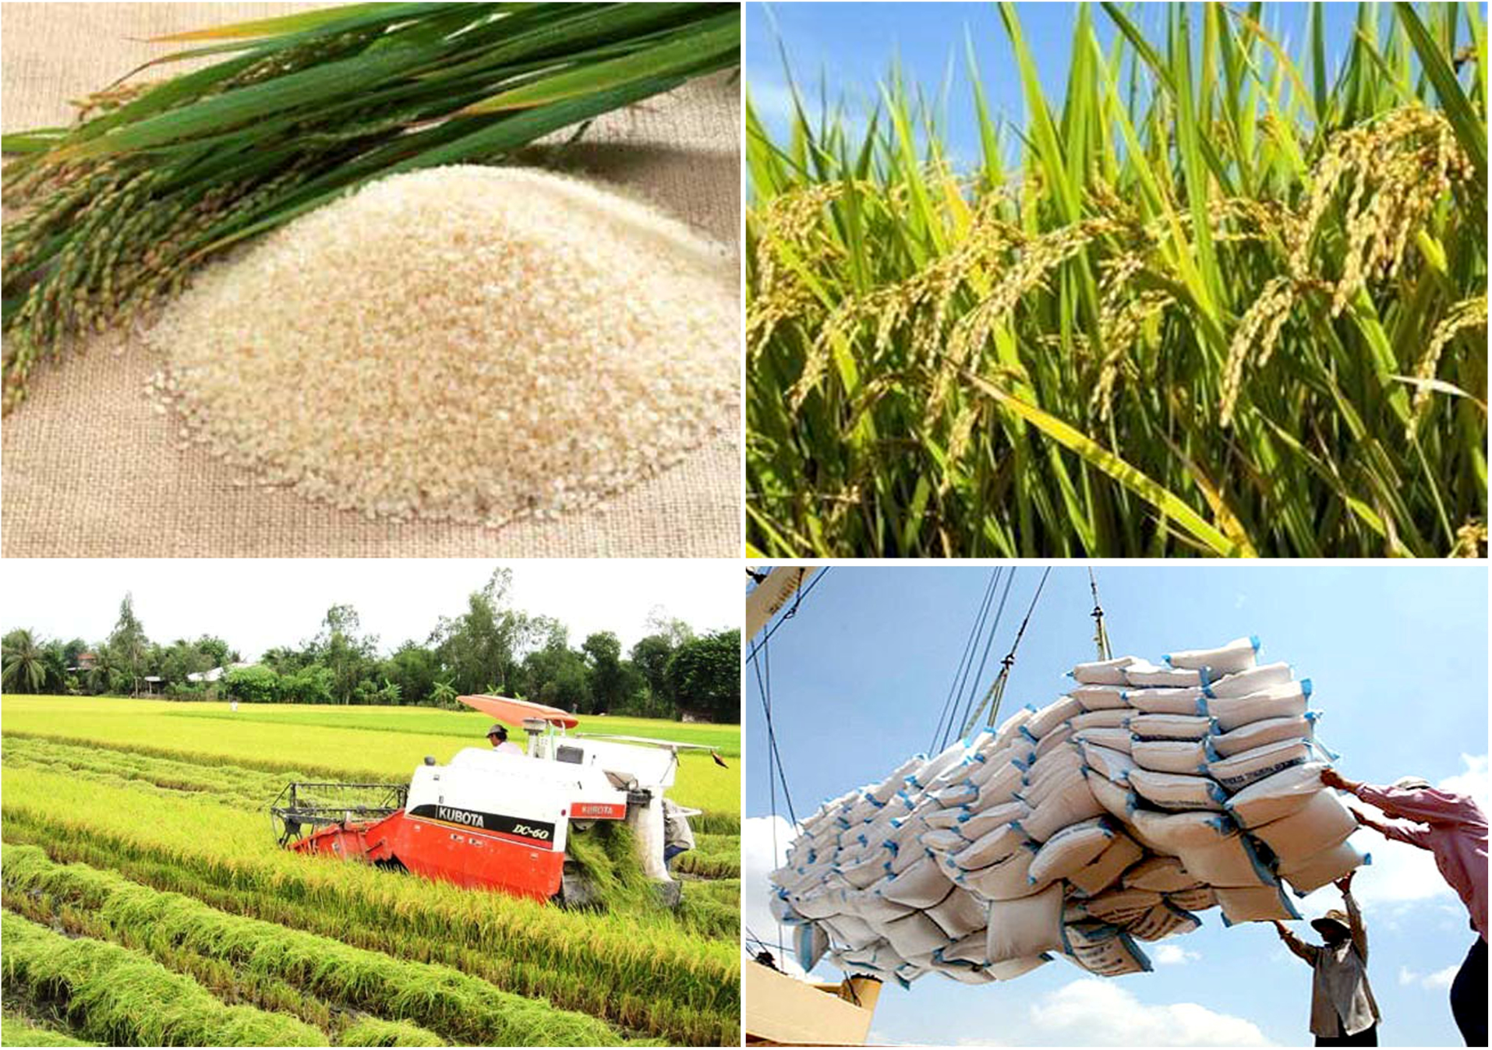

Slide 7
- Là vùng trọng điểm lúa lớn nhất của cả nước (chiếm 51,1% diện tích và 51,5% sản lượng lúa cả nước).
+ Bình quân lương thực theo đầu người đạt 1066,3 kg; gấp 2,3 lần trung bình cả nước (năm 2002).
+ Là vùng xuất khẩu gạo chủ lực của nước ta.

Slide 8
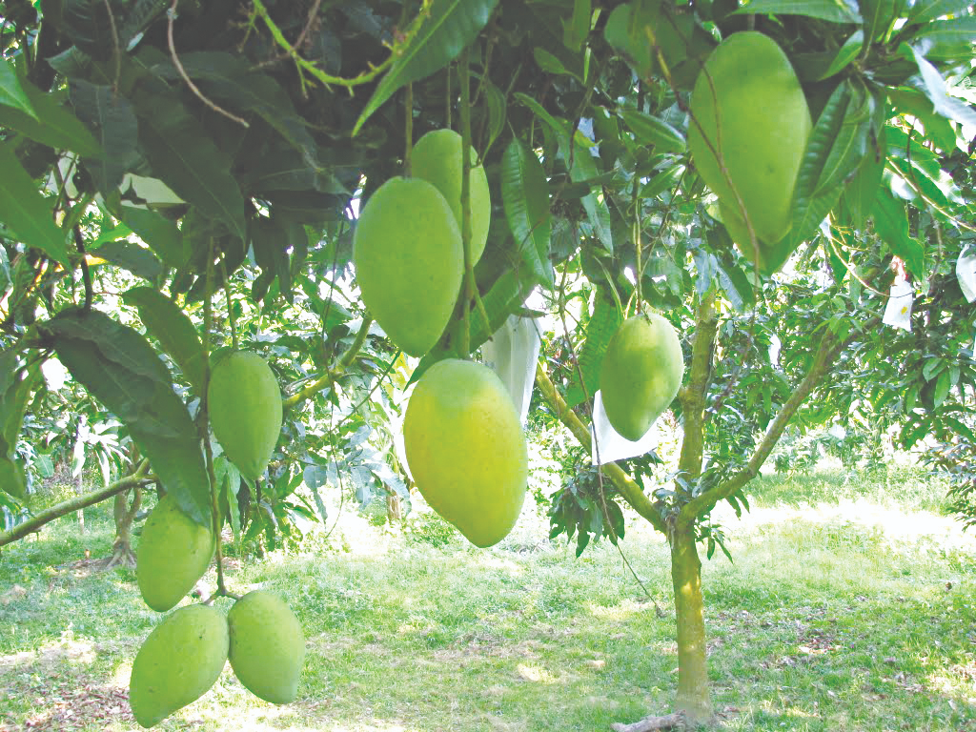
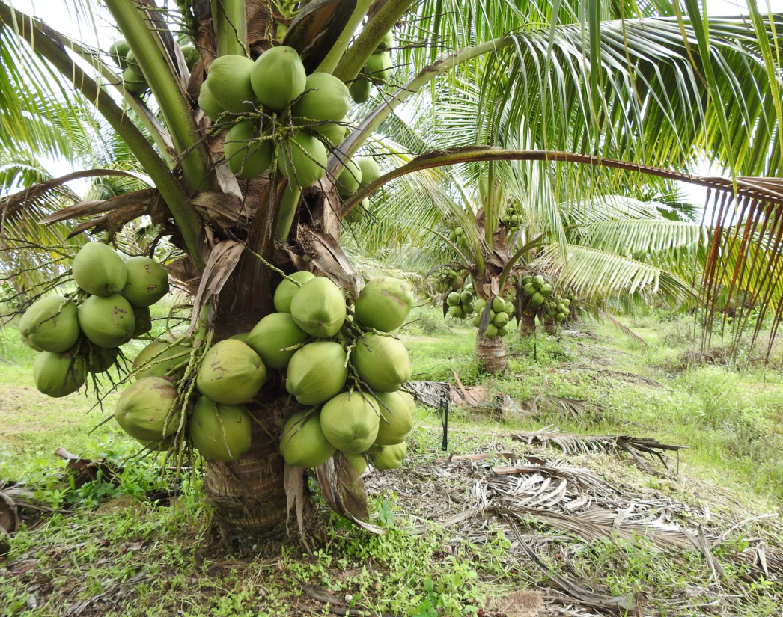
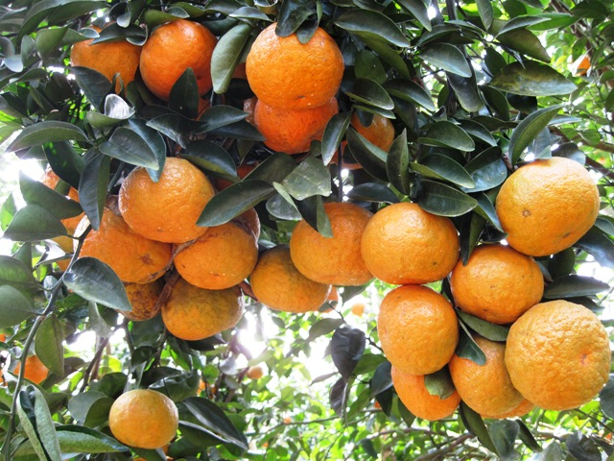
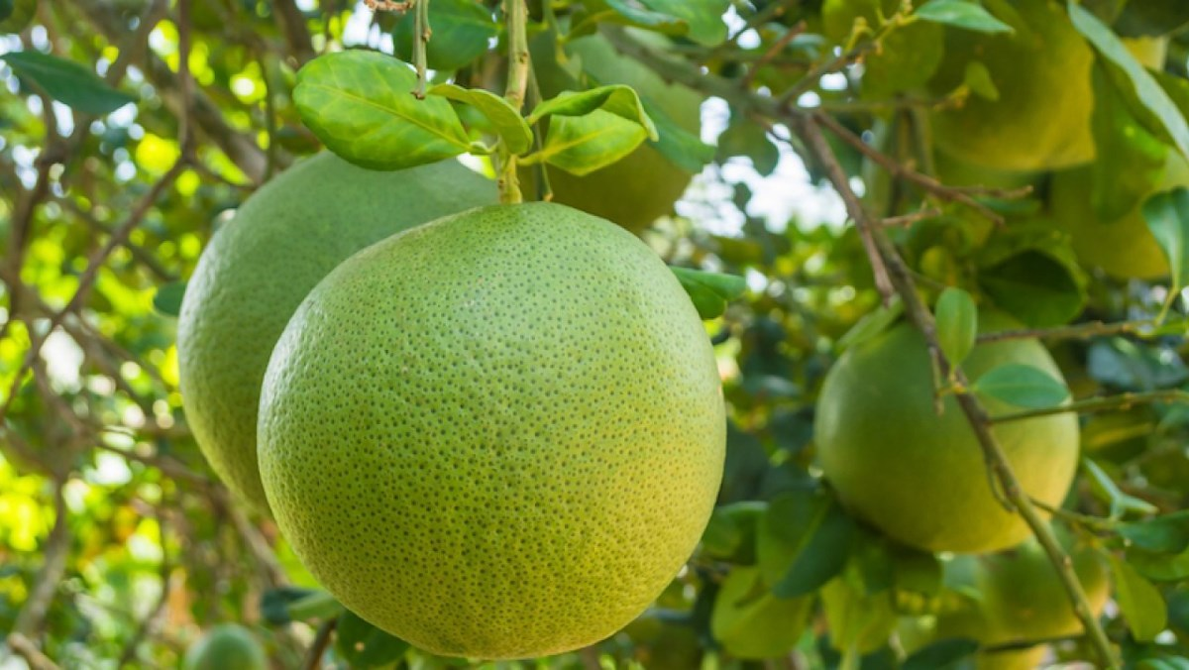
Xoài
Dừa
Cam
Bưởi

Slide 9
- Vùng trồng cây ăn quả nhiệt đới lớn nhất nước ta: xoài, dừa, cam, bưởi …

Slide 10
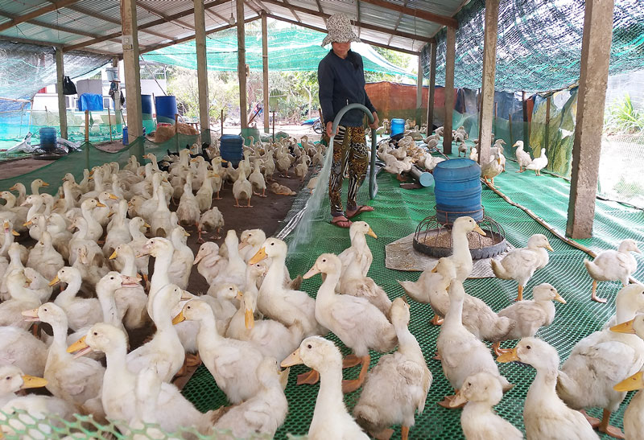
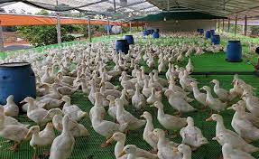

Slide 11
- Nghề nuôi vịt đàn phát triển mạnh.

Slide 12
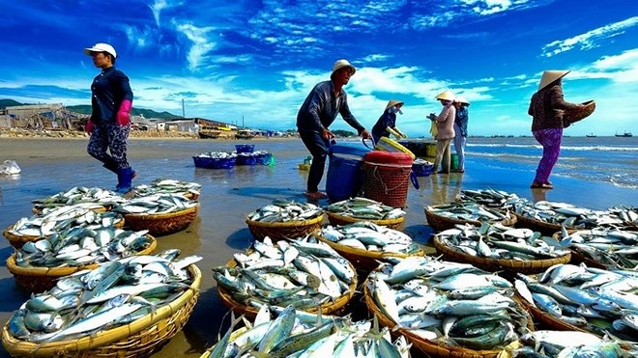

Slide 13
- Tổng sản lượng thủy sản chiếm hơn 50% cả nước, nghề nuôi trồng thủy sản, đặc biệt nghề nuôi tôm, cá nước ngọt xuất khẩu phát triển mạnh.

Slide 14
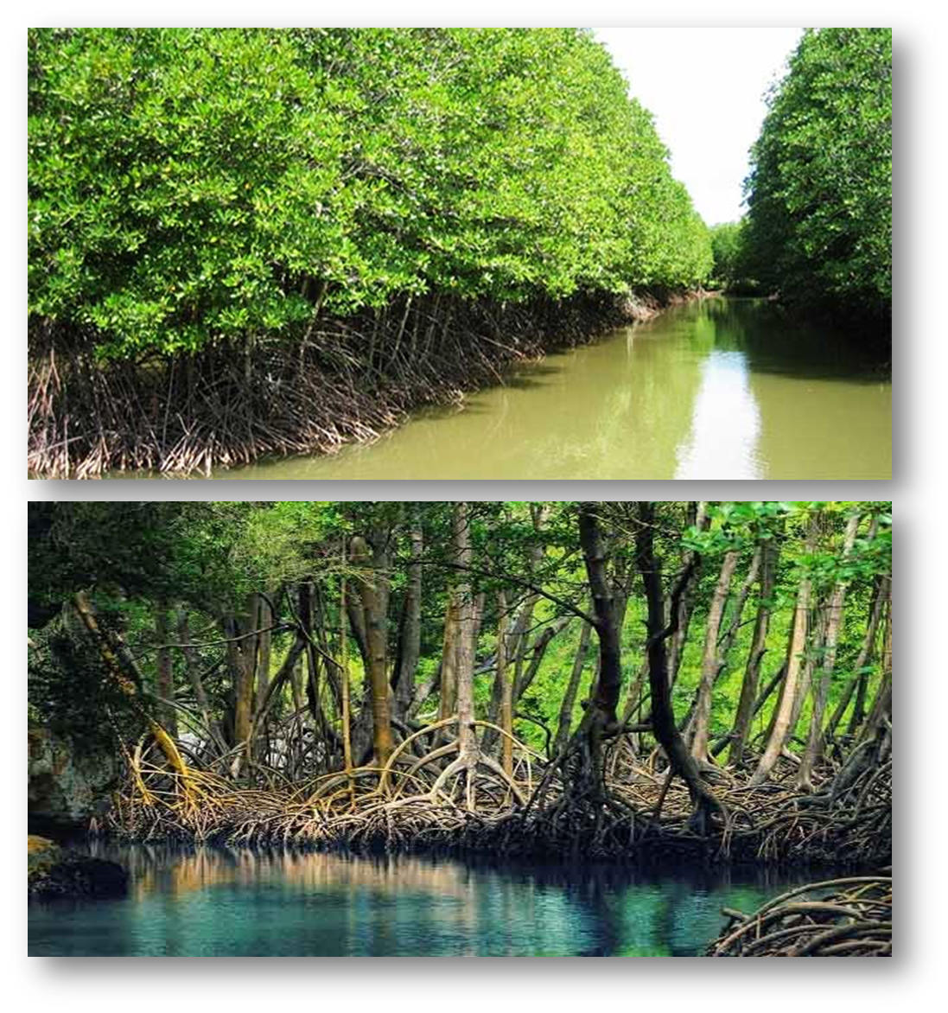

Slide 15
- Nghề rừng cũng giữ vị trí rất quan trọng, đặc biệt là trồng rừng ngập mặn ven biển và trên bán đảo Cà Mau.

Slide 16
2. Công nghiệp

Slide 17
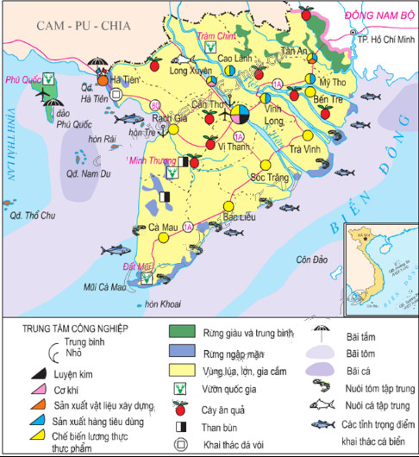
Kể tên các ngành công nghiệp chính của vùng Đồng bằng Sông Cửu Long

Slide 18
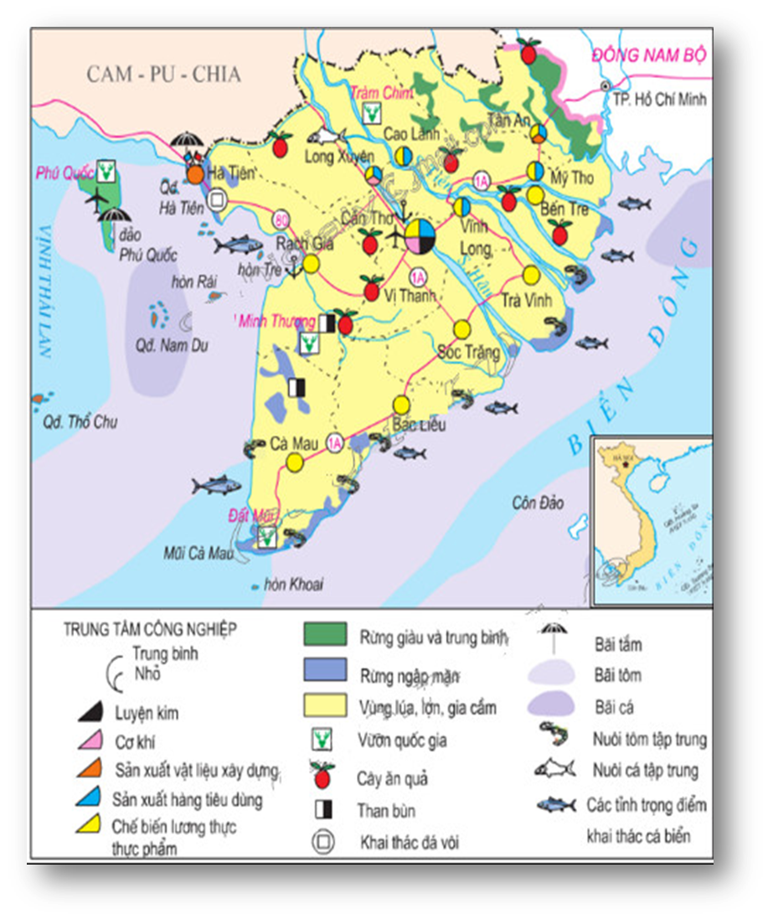
Xác định các TP, thị xã có cơ sở CN chế biến lương thực thực phẩm?

Slide 19
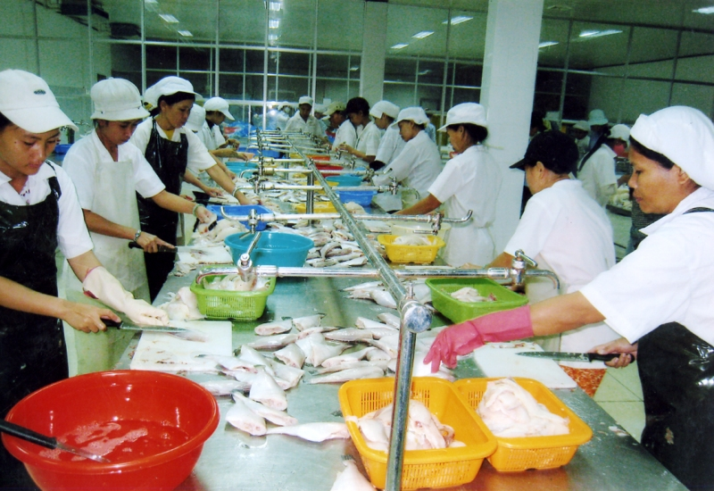
Chế biến lương thực, thực phẩm

Slide 20
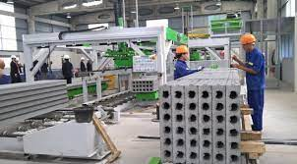
Sản xuất vật liệu xây dựng

Slide 21
- Tỉ trọng sản xuất công nghiệp còn thấp
- Các ngành công nghiệp quan trọng: chế biến lương thực thực phẩm, vật liệu xây dựng, cơ khí .
- Công nghiệp phân bố chủ yếu ở các thành phố, thị xã, đặc biệt là Cần Thơ.

Slide 22
3. Dịch vụ

Slide 25
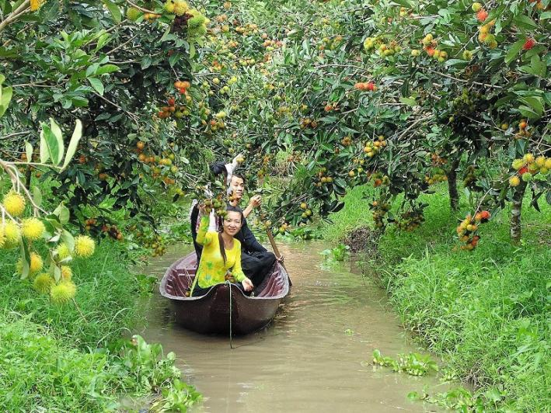

Slide 26
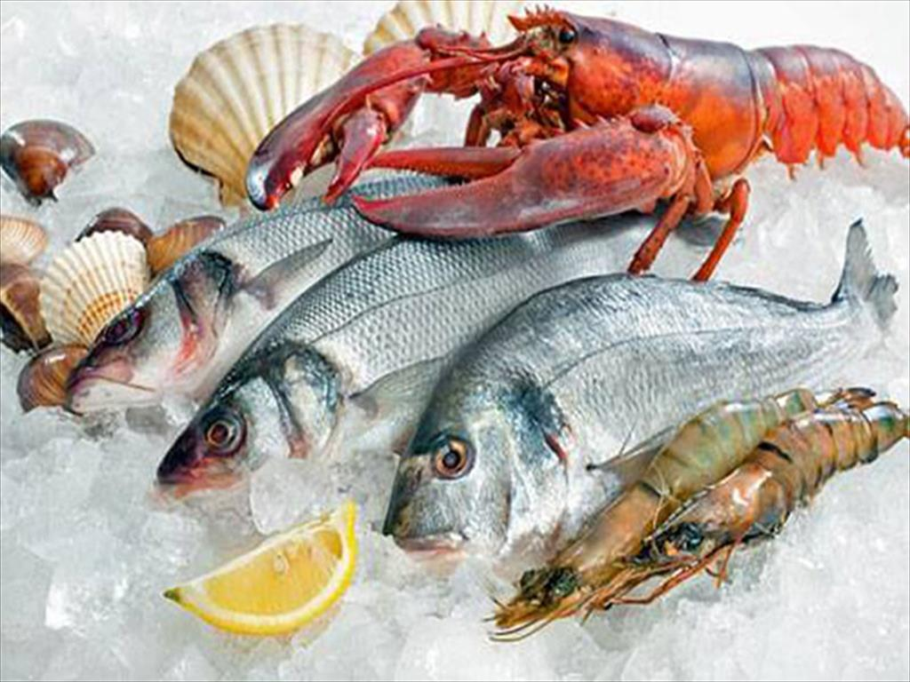

Slide 27
- Hoạt động xuất khẩu: hàng xuất khẩu chủ lực là gạo, thủy sản đông lạnh, hoa quả.
- Giao thông đường thủy giữ vai trò quan trọng trong đời sống và hoạt động giao lưu kinh tế.
- Du lịch sinh thái phát triển: du lịch sông nước, miệt vườn, biển đảo.

Slide 28
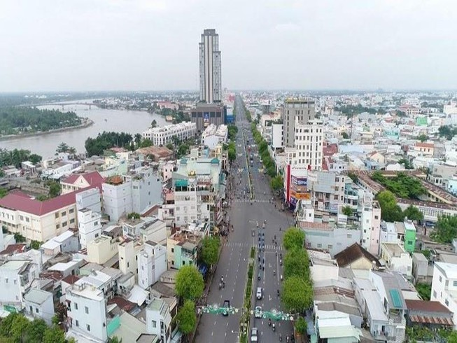
V. Các trung tâm kinh tế
Cần Thơ

Slide 30
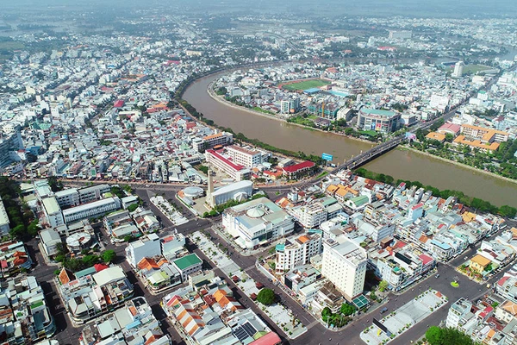
Long Xuyên- An Giang

